Slide 1
Estudo sobre alguns mitos na aviação brasileira
Su Yinhe
Hamilton Fonte II

Slide 2
Agenda
CENIPA
Incidente
Perguntas
O Dataset
Preparação dos dados
As descobertas

Slide 3

CENIPA
CEtro Nacional de Investigação e Prevenção de Acidentes aeronáuticos.
Criado em 1971

Slide 4
Incidentes
É considerado incidente quando:
Uma pessoa sofra lesão grave ou morra estando dentro da aeronave.
A aeronave sofra dano estrutural que afete seu desempenho, suas características de voo ou sua resistência estrutural.
A aeronave seja considerada desaparecida ou o local onde se encontre seja absolutamente inacessível.

Slide 5
Perguntas
Qual fabricante está mais envolvido em incidentes.
Airbus sofre mais incidentes que Boeing?
Qual fase do vôo mais perigosa
Pouso e decolagem?
Fator contribuinte para a maioria dos incidentes
Falha humana?

Slide 6
Datasets
Origem dos dados
Resultado de investigações dos incidentes.
Erros são esperados pois alguns dados são resultados de relatos de testemunhas.

Slide 7
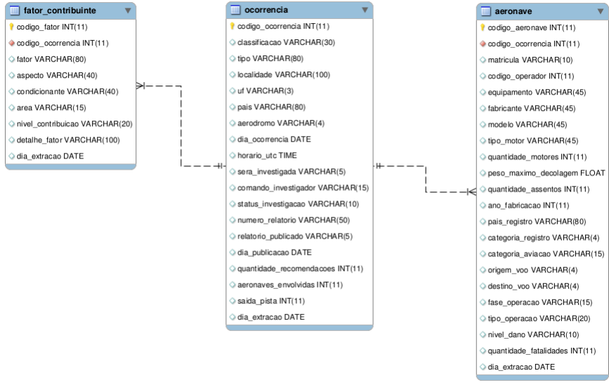
O Dataset

Slide 8
Preparação dos dados
Padronizar espaços em branco e marcadores de fim de linha.
Padronização de datas.
Padronizar valores de positivo e negativo para “sim” e “não”.
Descarte de valores inconsistentes.
Agrupamento de fatores contribuintes em descrições mais significativas.

Slide 9
Descobertas
Qual fabricante está mais envolvido em incidentes?
Fabricante | Fatalidade | Aeronaves | Fatalidade/aeronave
Neiva Industria Aeronautica | 112 | 357 | 0,3137
Cessna Aircraft | 108 | 333 | 0,3243
Boeing Company | 154 | 32 | 4,8125
Airbus industries | 199 | 17 | 11.7059

Slide 10
Descobertas
Fase do vôo mais perigosa
Fase operação | Num fatalidades | Num aeronaves | Fatalidades/aeronave
Pouso | 216 | 345 | 0,6261
Decolagem | 125 | 321 | 0,3894
Cruzeiro | 338 | 225 | 1,5022

Slide 11
Descobertas
Qual o fator contribuinte para a maioria dos incidentes?
Classificação fator contribuinte | Ocorrências únicas
Piloto | 789
Organização | 714
Treinamento | 192
Normas | 198
Outros | 132

Slide 12
Descobertas
Qual o fator contribuinte para a maioria dos incidentes (cont.)?
Fator | Classificação | Quantidade de Fatalidades | Aeronaves
Julgamento de pilotagem | Piloto | 672 | 499
Planejamento de voo | Organização | 604 | 337
Supervisão gerencial | Organização | 602 | 380
Coordenação de cabine | Piloto | 481 | 92
Instrução | Treinamento | 467 | 148
Indisciplina de Voo | Normas | 409 | 167

Slide 13
Descobertas
Status das investigações
Ano | Num investigadas | Num em investigação | Num na fila | Não serão investigadas
2006 | 31 | 83 | 86
2007 | 73 | 51 | 53
2008 | 78 | 67 | 69 | 1
2009 | 95 | 59 | 61
2010 | 115 | 58 | 79
2011 | 110 | 117 | 145
2012 | 195 | 69 | 92
2013 | 170 | 62 | 99
2014 | 128 | 86 | 124
2015 | 64 | 110 | 158 | 1

Slide 14
Perguntas?

Slide 15
Obrigado!

